Slide 1



7-класс
Информатика

Slide 2
ТЕМА:
Тармактуу алгоритм

Slide 3

Сабактын максаты
Тармактуу алгоритм тууралуу кеёири таанышасыёар.
Тармактуу алгоритмдин жашоо-турмуштагы маанисин аныктайсыңар.

Slide 4
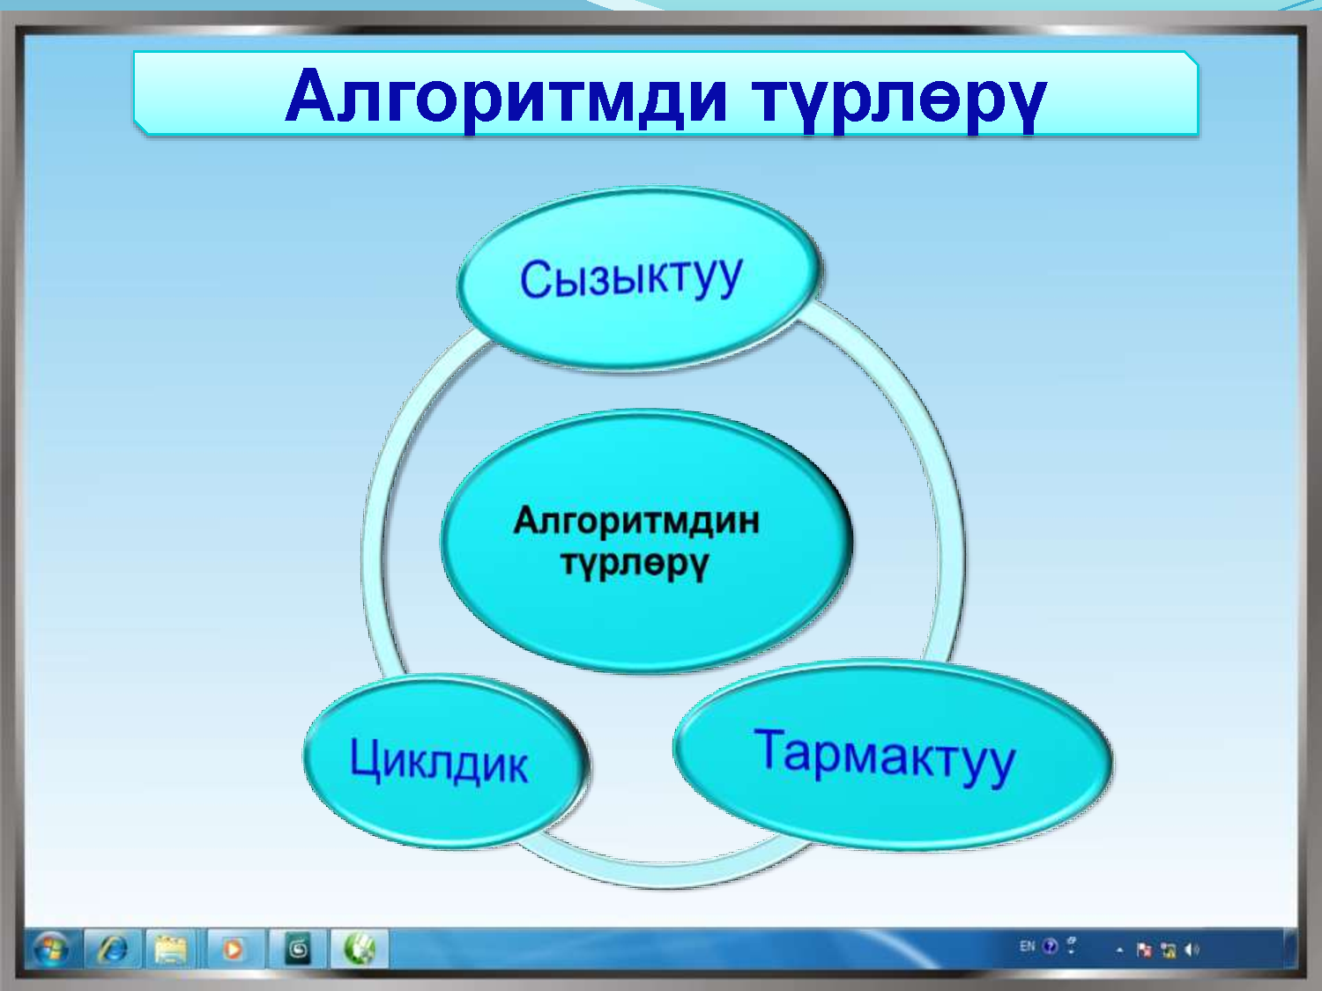

Slide 5


Алгоритми
1.Карды тоголотуп чоң тоголок жаса
2. Андан кичине тоголок жасап биринчинин үстүнө кой
3. Үчүнчүсүн тоголоктоп экинчинин үстүнө кой
4. Көздөрүн, мурдун, оозун жаса
5. Башына чака кийгиз
6. Эки колун, эки бутун жаса
7. Топчуларын жаса
8. Бир колуна шыпыргы кармат

Slide 6
Аныктама
Командалары жазылыш тартиби боюнча, б. а. бири-бирине удаалаш аткарылган алгоритм сызыктуу деп аталат.

Slide 7

1-суроо
Алгоритм бул кандайдыр бир аракеттерди жасоого болгон...?
1
Сураныч
3
План
2
Теория
4
Сунуш

Slide 8
Аныктама
Алгоритм – бул көздөгөн максатка жетүүгө же коюлган маселени чечүүгө багытталган аракеттердин ырааттуулугун ишке ашыруу үчүн аткаруучуга берилген так жана түшүнүктүү буйрук(көрсөтмө, план)
Алгоритмдештирүү – бул алгоритмди(аракеттердин планы) түзүү процесси

Slide 9
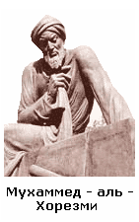
“Алгоритм” термини
Алгоритм термини биздин замандын 787- 850-жылдары Өзбекстандын Хорезм шаарында төрөлүп жашап өткөн улуу математик, биринчи жолу көп орундуу сандар менен иштөөнүн арифметикалык ыкмасын киргизген Мухаммед ибн Муса аль - Хорезминин латынча аталышынан келип чыккан.
“аль-Хорезми” латынча “Algorithmi”

Slide 10

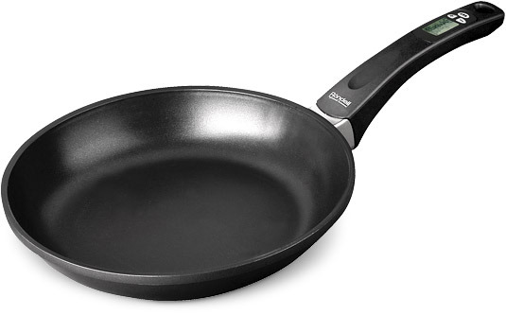
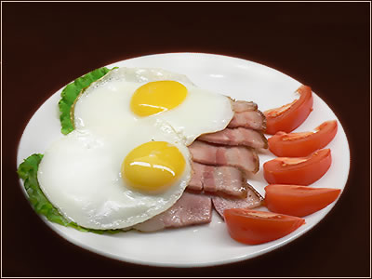
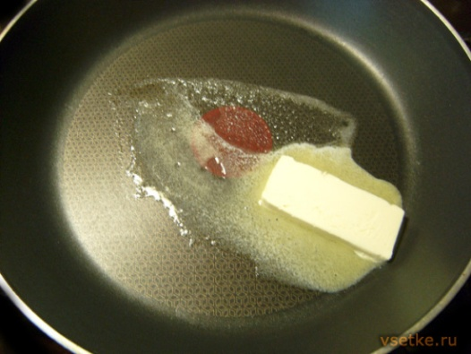
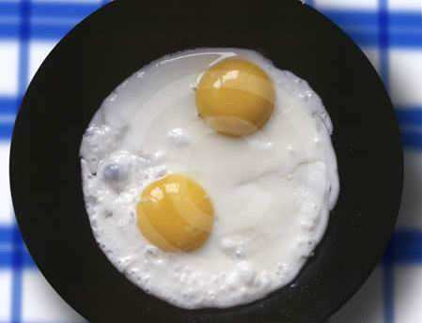
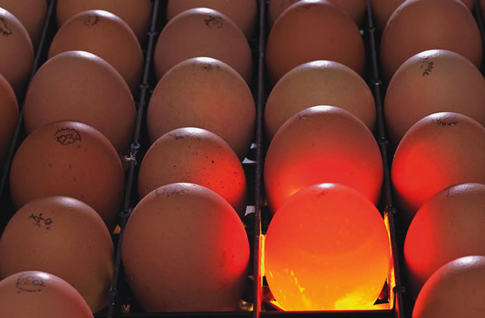
Жумуртка бышыруу алгоритми

Slide 11
Жумуртка бышыруунун алгоритми(рецепт)
1. Газды күйгүз
2. Сковородканы газга кой
3. Сковородка ысыганда ага май сал
4. Жумуртканы ал
5. Жумуртканы чагып сковородкага сал
6. Даамдуулукка туз сал
7. Жумуртка бышканча күт
8. Жумуртка бышканда аны тарелкга сал
9. Газды өчүр

Slide 12



Кулпуну ачуу алгоритми
Башы
Ачкычты ал
Кулпунун оюна ачкычты сал
Сааттын жебесине каршы багытта 2 жолу бура
Кулпуну ач
Аягы

Slide 13


Кулпуну ачуу алгоритми
Башы
Ачкычты ал
Кулпунун оюна ачкычты сал
Ачкыч туура келдиби?
жок
ооба
Башка ачкычты ал
Кулпуну ач
Аягы

Slide 14
Тармактуу алгоритм.
Кандайдыр бир шарттын аткарылышына же аткарылбашына жараша аракеттердин ырааттуулугун бир тарапка же башка тарапка ашыруучу аракеттердин уюштуруу формасы тармактуу деп аталат.

Slide 15
Тармактуу алгоритм.
Жок
Шарты
Ооба
2-аракет.
1-аракет.

Slide 16
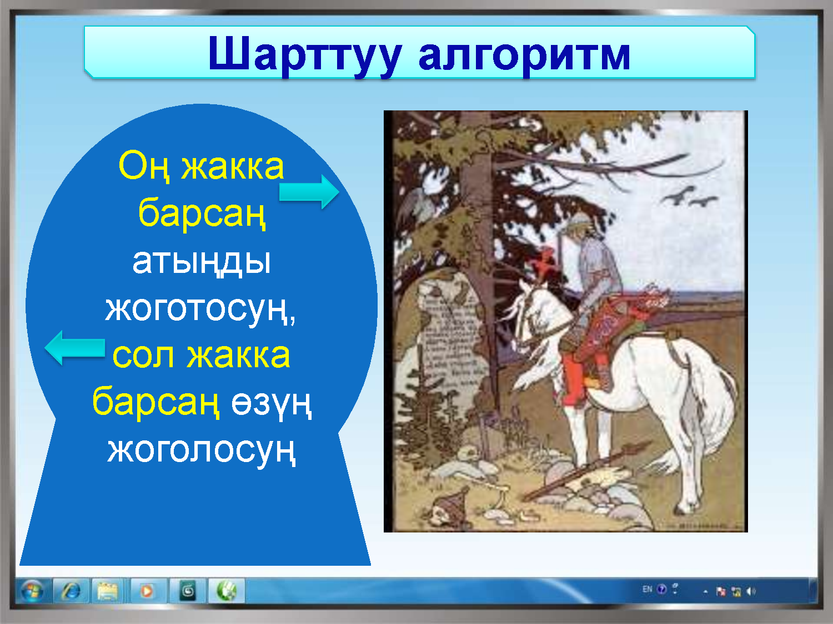
Тармактуу алгоритм

Slide 17
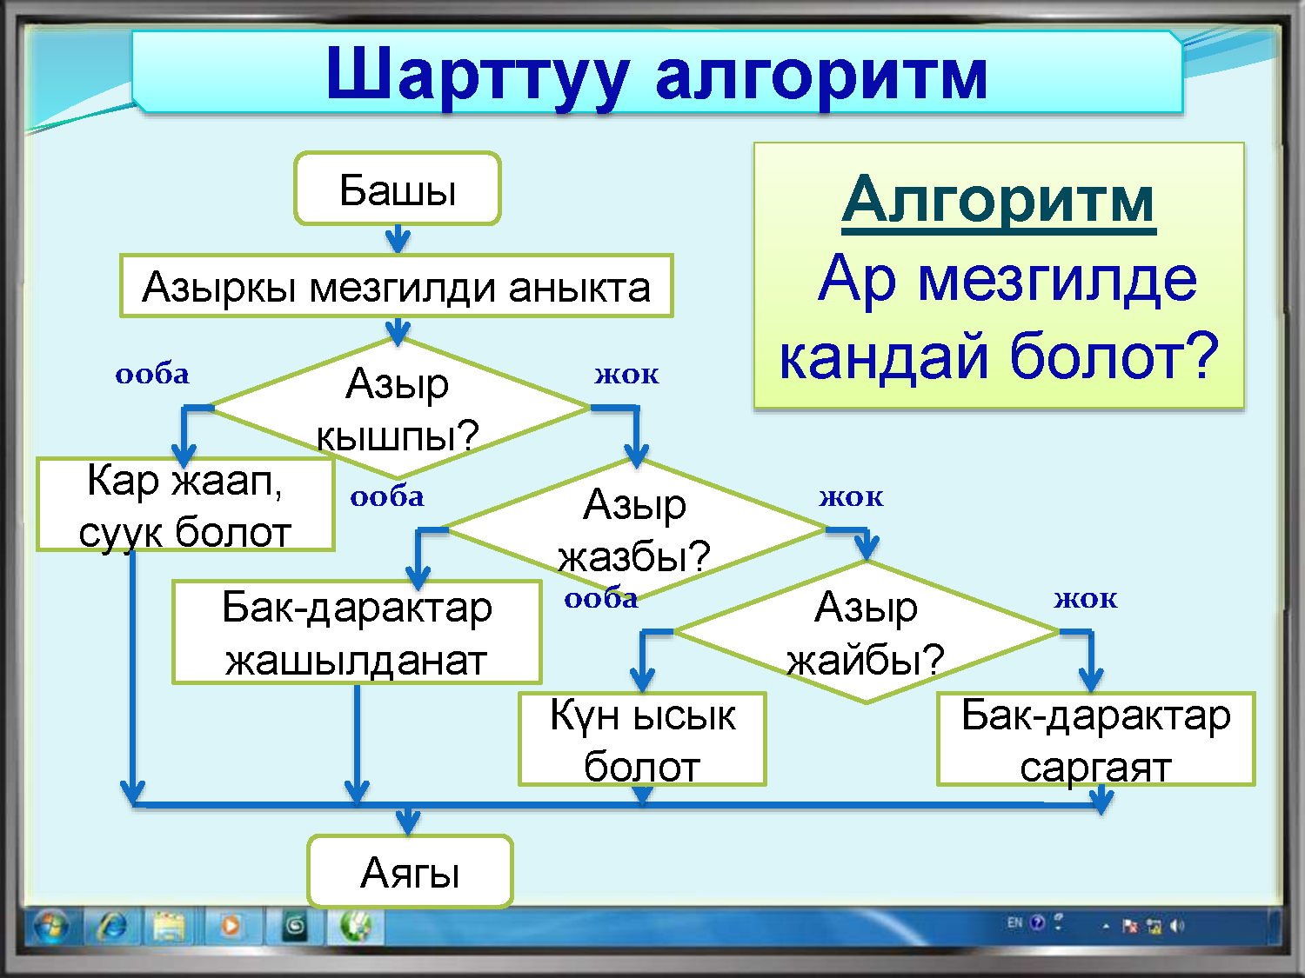
Тармактуу алгоритм.

Slide 18
Башы
a,b сандарын киргиз
жок
a>b
ооба
жок
a=b
a саны b санынан чоң
ооба
b саны а санынан чоң
Эки сан барабар
Аягы

Slide 19




Υй тапшырма
Υйдөн, Тармактуу алгоритмге мисал түзүп келгиле.

